Slide 1

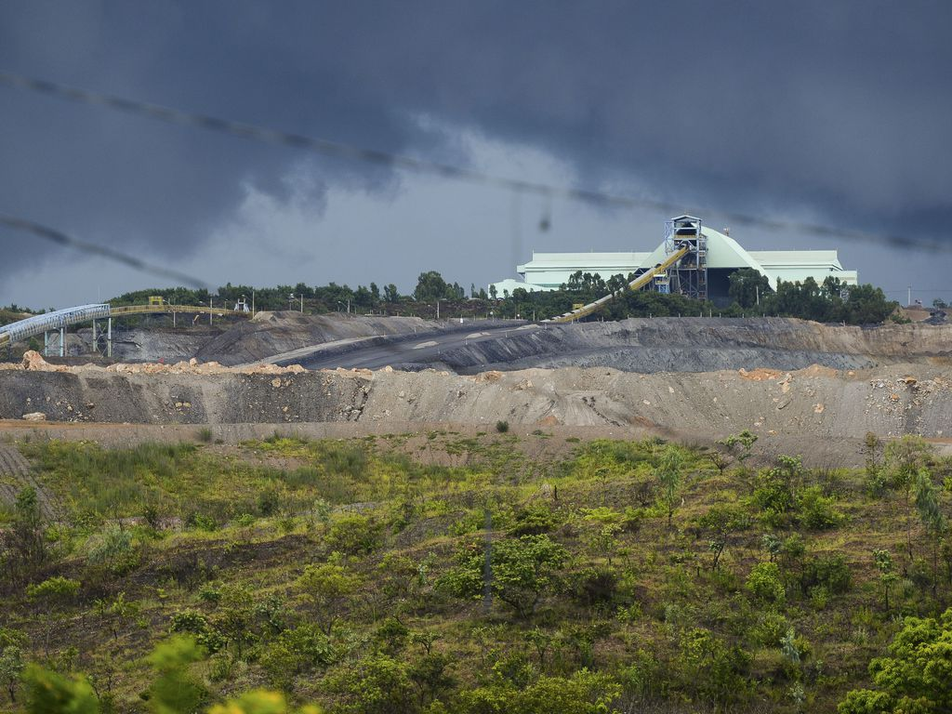
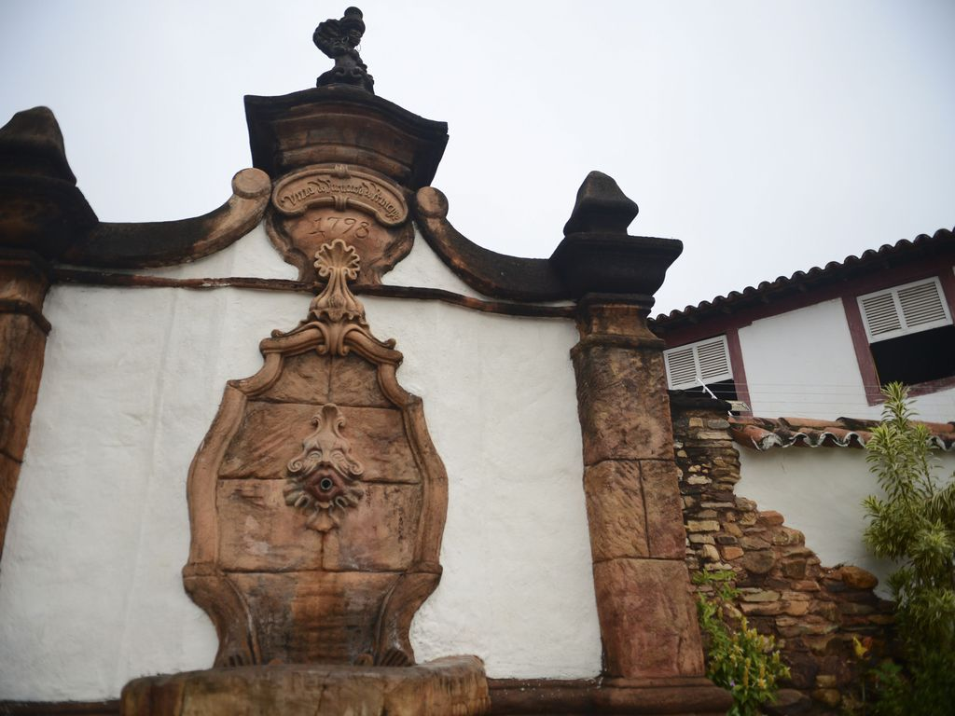
A MINERAÇÃO NA CIDADE DE PARACATU/MG: LUGARES DE HISTÓRIA E DE MEMÓRIA
Mariles Oliveira Nascimento; Luís Fernando Tosta Barbato
Introdução
Resultados e Discussão
Paracatu é um município localizado no sudoeste de Minas Gerais, tombado no ano de 2010 como patrimônio cultural brasileiro pelo Conselho Consultivo do Patrimônio Cultural, e é conhecido por ter seu centro histórico que ainda preserva características dos tempos coloniais.
A atividade mineradora na cidade possui foco na exploração do zinco e, principalmente, do ouro, produto explorado no local desde os tempos coloniais, assim, sua existência tem presença evidente ao longo de toda história do município.
Ademais, o que pretendemos com esse projeto é entender como a mineração esteve presente na construção da memória e da história de Paracatu, explorando fontes documentais da cidade e conhecendo mais de sua história atrelada a essa atividade. Assim, promovemos uma exploração crítica do tema, com o intuito de desenvolver uma análise ampla sobre o assunto.
A análise dos estudos do arsênio mostrou que a questão do elemento em Paracatu possui muitas controvérsias e versões, o que prejudica que os moradores da cidade entendam como a mineração na cidade pode influenciar a saúde da população da região. Os diversos estudos feitos por diferentes órgãos apresentam, em geral, que algumas análises apresentam resultados superiores aos valores de referência.
Além disso, pode-se constatar que a atividade mineradora na cidade possui duas visões na memória dos paracatuenses. Uma que recorda a criação de oportunidades de emprego e o beneficiamento de questões socioeconômicas de uma cidade, por meio de investimentos culturais e da filantropia, e outra que revela que a mineração possui a capacidade de produzir desastres ambientais, além de prejudicar o ecossistema e gerar riscos à saúde da população que circundam a região.
Conclusões
Conclui-se que atividade mineradora na cidade gera diversas opiniões no imaginário da população visto que a mesma gera tanto malefícios quanto benefícios à cidade. Cabe ressaltar que, mesmo que a mineração aurífera esteja presente em toda construção de identidade e memória de Paracatu, além da benéfica geração de empregos e investimentos em diversos setores, ela traz uma série de problemas como a poluição e contaminação por elementos químicos, que não são debatidas pelos habitantes justamente pelo ideal que a atividade gera riquezas e beneficia o local desde o período colonial.
Foto: ABR; José Cruz/Agencia
Brasil
Foto: ABR; José Cruz/Agencia
Brasil
Referências
Material e Métodos
O procedimento usado neste projeto de pesquisa foi de pesquisa documental, a partir do estudo de livros e documentos que tenham como elemento central a mineração e a cidade tratada em questão.
A metodologia para a pesquisa se pautou primeiro em uma análise da história da cidade e papel da mineração na História e Memória, sendo essa etapa realizada através da questão presente na bibliografia sobre a cidade. Em um segundo momento, depois de identificarmos como essas memórias surgem, fizemos uma análise de notícias e de artigos sobre a questão do arsênio na cidade, calcada em dados sociais, econômicos, ambientais, entre outros, a fim de observarmos se essas memórias de fato tinham uma justificativa, e se eventuais visões positivas e negativas sobre o papel da mineração para Paracatu se justificavam nas notícias das mídias locais e nos estudos do arsênio.
A MINERAÇÃO no chamado Morro do Ouro, liderada pela empresa canadense Kinross Gold Corporation, representa a principal atividade industrial para a geração de emprego e renda na região. [S. l.], 16 mar. 2015. Disponível em: https://agenciabrasil.ebc.com.br/foto/2015-03/expansao-de-mina-de-ouro-assusta-moradores-de-paracatu-1581277997-6. Acesso em: 27 dez. 2022.
LOCALIZADA na região noroeste de Minas Gerais e conhecida como Cidade do Ouro, Paracatu conta atualmente com a maior mina de ouro do país e a maior do mundo a céu aberto. [S. l.], 16 mar. 2015. Disponível em: https://agenciabrasil.ebc.com.br/foto/2015-03/expansao-de-mina-de-ouro-assusta-moradores-de-paracatu-1581277997-17. Acesso em: 27 dez. 2022.
PRODANOV, Cleber Cristiano; FREITAS, E. C. D. Metodologia do Trabalho Científico: Métodos e Técnicas da Pesquisa e do Trabalho Acadêmico. 2. ed. [S.l.:s.n.], 2013
SANTOS, Márcio José dos. O Ouro e a Dialética Territorial em Paracatu: Opulência e Resistência. 2012. 194 p. Dissertação (Mestrado em Planejamento e Gestão Ambiental) - Universidade Católica de Brasília, Brasília - DF, 2012.

